Slide 1
Tests en PHP
Jérôme CUTRONA
jerome.cutrona@univ-reims.fr

Slide 2
Pourquoi et comment tester ?

Slide 3
Jusqu’à présent, dans votre formation…
Algorithmique
Programmation orientée objet
Conception et modélisation UML
Documentation du code
Développement de classes
Programmes d’utilisation / vérification avec contrôles visuels / manuels
Est-ce que tout est parfaitement fonctionnel à la fin d’un TP ?
Les fonctionnalités de début de TP sont-elles toujours correctes ?

Slide 4
Démarche des tests
S’assurer du bon fonctionnement général et des composants
Mettre en évidence des défauts possibles ou effectifs
Expliciter et formaliser les spécifications (TDD)
Déterminer des cas à tester
Préciser les exigences d’une spécification
Définir le comportement attendu dans des conditions connues
Rendre le système « testable »
Vérifier la conformité par rapport aux spécifications
Problématique de non régression

Slide 5
Objectifs des tests
Examiner une classe / un programme
Détecter manuellement des erreurs
Exécuter une classe / un programme
Détecter automatiquement des erreurs
Mettre à l’épreuve le code :
  Robustesse
  Performances
  Sécurité, …
Mettre en évidence des erreurs de conception
Vérifier la réalisation des spécifications

Slide 6
Tests statiques : le code testé n’est pas exécuté
Relecture de code
Revue de code
Règles de codage (IDE / analyseur de code)
  Pas d’affectation/test
  Niveau maximal d’imbrication de if / else
  Nombre de lignes maximal d’une méthode
  Détection des variables non initialisées
  Détection des transtypages automatiques
  …
Preuves de programmes (difficile voire impossible)

Slide 7
Tests dynamiques : le code testé est exécuté
Vérification du comportement du code testé
  État avant exécution
  Valeurs / actions en entrée
  Valeurs / observations attendues
  État après exécution
Types de tests en fonction de l’objet du test :
  Tests unitaires (composant)
  Tests d’intégration (composants)
  Tests fonctionnels (système)
  Tests d’acceptation (système par le client)

Slide 8
Tests par boîte blanche / boîte noire
Par boîte blanche
  Fondés sur la connaissance et l’analyse de la structure interne
  Tests unitaires
  Tests d’intégration
Par boîte noire
  Fondés sur les spécifications, les fonctionnalités, la définition
  Tests fonctionnels
  Parfois tests unitaires et tests d’intégration
Par boîte grise
  Situation de connaissance et d’analyse partielle de la structure interne
  Tests fonctionnels avec vérifications de cheminement

Slide 9
PHPUnit

Slide 10

PHPUnit

Slide 11
PHPUnit
Framework de tests PHP orienté développeur - https://phpunit.de/
Développé par Sebastian Bergmann
Existe depuis 2001
Version 1.0 en 2006 sur GitHub
PHPUnit 9 début 2020 (PHP 7.3+), actuellement 9.6
PHPUnit 10 février 2023 (PHP 8.1+), actuellement 10.5
PHPUnit 11 prévu en février 2024
Documentation en anglais presque à jour (10.4 octobre 2023),
mais exemples à revoir…
Documentation en français (et toutes les langues) abandonnée

Slide 12
Pré-requis
PHP 7.3
Extensions nécessaires :
  dom (activée par défaut)
  json (par défaut dans PHP depuis PHP 5.2)
  pcre (activée par défaut)
  reflection (PHP core)
  spl (ne peut plus être désactivée depuis PHP 5.3)
Extensions nécessaires pour la couverture de code :
  Xdebug (version 2.7+)
  tokenizer (activée par défaut)
  xmlwriter pour rapports XML (activée par défaut)

Slide 13
Installation
Installation par package sur le système
  sudo apt-get install phpunit
  Ubuntu Département INFO : version 9.6.12
Téléchargement de l’archive PHAR
  wget https://phar.phpunit.de/phpunit-9.6.phar
  php phpunit-9.6.phar
  phpunit-9.6.phar (si rendu exécutable)
Dépendance par Composer
  composer require --dev phpunit/phpunit ^9.6
  php vendor/bin/phpunit
  vendor/bin/phpunit (car exécutable)

Slide 14
Lancer des tests

Slide 15
Options de la ligne de commande PHPUnit
$ phpunit
PHPUnit 9.4.2 by Sebastian Bergmann and contributors.
Usage:
phpunit [options] UnitTest.php
phpunit [options] <directory>
Code Coverage Options:
--coverage-clover <file> Generate code coverage report in Clover XML format
--coverage-crap4j <file> Generate code coverage report in Crap4J XML format
--coverage-html <dir> Generate code coverage report in HTML format
--coverage-php <file> Export PHP_CodeCoverage object to file
--coverage-text=<file> Generate code coverage report in text format [default: standard output]
…

Slide 16
Options de la ligne de commande PHPUnit
$ phpunit StackTest.php
PHPUnit 8.4.1 by Sebastian Bergmann and contributors.
... 3 / 3 (100%)
Time: 66 ms, Memory: 4.00 MB
OK (3 tests, 5 assertions)
$ phpunit --bootstrap=autoload.php --color test/
PHPUnit 8.4.1 by Sebastian Bergmann and contributors.
....................... 23 / 23 (100%)
Time: 454 ms, Memory: 6.00 MB
OK (23 tests, 165 assertions)

Slide 17
Options de la ligne de commande PHPUnit
$ phpunit --color DataTest1.php
PHPUnit 8.4.1 by Sebastian Bergmann and contributors.
...F 4 / 4 (100%)
Time: 82 ms, Memory: 4.00 MB
There was 1 failure:
1) DataTest1::testAdd with data set "one plus one" (1, 1, 3)
Failed asserting that 2 is identical to 3.
/home/Users/cutron01/tests/phpunit/DataTest1.php:11
FAILURES!
Tests: 4, Assertions: 4, Failures: 1.

Slide 18
Écrire des tests

Slide 19
Comment écrire des tests unitaires
Écrire une classe de test par classe à tester.
La classe ExampleTest regroupe les tests de la classe Example
La classe de test hérite de PHPUnit\Framework\TestCase
class ClassTest extends PHPUnit\Framework\TestCase
Les méthodes de test sont publiques et se nomment test*
Il est possible d’utiliser l’annotation @test pour marquer une méthode comme étant une méthode de test
Dans les méthodes de test, des assertions sont utilisées pour s’assurer que les valeurs actuelles correspondent aux valeurs attendues :
assertSame($expected, $actual[, string $message = ''])

Slide 20
Exemple de tests – 1/2
https://phpunit.readthedocs.io/en/8.4/writing-tests-for-phpunit.html#writing-tests-for-phpunit-examples-stacktest-php
<?php
use PHPUnit\Framework\TestCase;
class StackTest extends TestCase
{
public function testPushAndPop()
{
$stack = [];
$this->assertSame(0, count($stack));
array_push($stack, 'foo');
$this->assertSame('foo', $stack[count($stack)-1]);
$this->assertSame(1, count($stack));
$this->assertSame('foo', array_pop($stack));
$this->assertSame(0, count($stack));
}
}
Espace de noms
Héritage de TestCase
Méthode de test :
publique, nom = test*
Assertion

Slide 21
Exemple de tests – 2/2
PHPUnit 8.4.1 by Sebastian Bergmann and contributors.
. 3 / 3 (100%)
Time: 71 ms, Memory: 4.00 MB
OK (1 tests, 5 assertions)

Slide 22
Auto-chargement

Slide 23
Auto-chargement dans PHPUint
<?php
spl_autoload_register(function ($className) {
$wholefilename = __DIR__ . DIRECTORY_SEPARATOR . "src/$className.php";
if (file_exists($wholefilename)) {
require_once $wholefilename ;
return ;
}
$wholefilename = __DIR__ . DIRECTORY_SEPARATOR . "test/$className.php";
if (file_exists($wholefilename)) {
require_once $wholefilename ;
return ;
}
throw new Exception('Chargement impossible');
});
À ne pas faire !!!

Slide 24
Assertions

Slide 25
Assertions – Variables : contenu
assertEmpty()
assertNull()
assertNan()
assertInfinite()
assertFalse()
assertTrue()
assertIsArray()
assertIsBool()
assertIsCallable()
assertIsFloat()
assertIsInt()
assertIsIterable()
assertIsNumeric()
assertIsObject()
assertIsResource()
assertIsScalar()
assertIsString()

Slide 26
Assertions – Variables : comparaison
assertSame()
assertEquals()
assertEqualsWithDelta()
assertGreaterThan()
assertGreaterThanOrEqual()
assertLessThan()
assertLessThanOrEqual()

Slide 27
Assertions – Chaînes de caractères
assertEqualsIgnoringCase()
assertRegExp()
assertStringContainsString()
assertStringContainsStringIgnoringCase()
assertStringEndsWith()
assertStringEqualsFile()
assertStringMatchesFormat()
assertStringMatchesFormatFile()
assertStringStartsWith()

Slide 28
Assertions – Itérable : Tableau / Traversable
assertArrayHasKey()
assertArraySubset()
assertCount()
assertContains()
assertContainsOnly()
assertContainsOnlyInstancesOf()

Slide 29
Assertions – Objets
assertClassHasAttribute()
assertClassHasStaticAttribute()
assertInstanceOf()
assertObjectHasAttribute()

Slide 30
Assertions – DOM / JSON
assertEqualXMLStructure()
assertXmlFileEqualsXmlFile()
assertXmlStringEqualsXmlFile()
assertXmlStringEqualsXmlString()
assertJsonFileEqualsJsonFile()
assertJsonStringEqualsJsonFile()
assertJsonStringEqualsJsonString()

Slide 31
Assertions – Fichiers
assertDirectoryExists()
assertDirectoryIsReadable()
assertDirectoryIsWritable()
assertFileEquals()
assertFileExists()
assertFileIsReadable()
assertFileIsWritable()
assertIsReadable()
assertIsWritable()

Slide 32
Assertions – assertThat() / Constraint
Des assertions complexes peuvent être formulées en utilisant les contraintes PHPUnit\Framework\Constraint
Les contraintes sont évaluées avec assertThat() :
assertThat(
$value,
PHPUnit\Framework\Constraint $constraint,
string $message = '')
Les contraintes peuvent être combinées avec des opérations logiques

Slide 33
Exemple assertThat() – 1/3
<?php
use PHPUnit\Framework\TestCase;
class AssertTest extends TestCase
{
public function testAssertThatIsIntegerGreaterThan7AndLessThanOrEqual25()
{
$this->assertThat('a',
$this->logicalAnd(
$this->isType('integer'),
$this->greaterThan(7),
$this->lessThanOrEqual(25)
)
);
}

Slide 34
Exemple assertThat() – 2/3
public function testAssertThatNotIsIntegerGreaterThan7AndLessThanOrEqual25()
{
$this->assertThat(12,
$this->logicalNot(
$this->logicalAnd(
$this->isType('integer'),
$this->greaterThan(7),
$this->lessThanOrEqual(25)
)
)
);
}
}

Slide 35
Exemple assertThat() – 3/3
There were 2 failures:
1) AssertTest::testAssertThatIsIntegerGreaterThan7AndLessThanOrEqual25
Failed asserting that 'a' is of type "integer" and is greater than 7 and is equal to 25 or is less than 25.
/home/Users/cutron01/tests/phpunit/AssertTest.php:36
2) AssertTest::testAssertThatNotIsIntegerGreaterThan7AndLessThanOrEqual25
Failed asserting that not( 12 is of type "integer" and is greater than 7 and is equal to 25 or is less than 25 ).
/home/Users/cutron01/tests/phpunit/AssertTest.php:48
FAILURES!
Tests: 2, Assertions: 8, Failures: 2.

Slide 36
Dépendance entre tests

Slide 37
Dépendance entre tests
Des tests peuvent être liés
Gestion des dépendances explicites entre méthodes de test
Producteur : méthode de test qui retourne l’élément testé
Consommateur : méthode de test qui dépend d’un ou plusieurs producteurs et reçoit leurs valeurs de retour
Annotations :
  @depends
  @depends clone
  @depends shallowClone
Un test possédant une dépendance sur un test échoué sera sauté

Slide 38
Exemple de dépendance entre tests – 1/2
https://phpunit.readthedocs.io/en/latest/writing-tests-for-phpunit.html#writing-tests-for-phpunit-data-providers-examples-datatest-php
<?php
use PHPUnit\Framework\TestCase;
class DependencyFailureTest extends TestCase
{
public function testOne()
{
$this->assertTrue(false);
}
/**
* @depends testOne
*/
public function testTwo()
{
}
}

Slide 39
Exemple de dépendance entre tests – 2/2
PHPUnit 8.4.1 by Sebastian Bergmann and contributors.
FS 2 / 2 (100%)
Time: 89 ms, Memory: 4.00 MB
There was 1 failure:
1) DependencyFailureTest::testOne
Failed asserting that false is true.
/home/Users/cutron01/tests/phpunit/DependencyFailureTest.php:8
FAILURES!
Tests: 2, Assertions: 1, Failures: 1, Skipped: 1.

Slide 40
Exemple de producteur / consommateur
https://phpunit.readthedocs.io/en/latest/writing-tests-for-phpunit.html#writing-tests-for-phpunit-examples-multipledependencies-php
<?php
use PHPUnit\Framework\TestCase;
class StackTest extends TestCase
{
public function testEmpty()
{
$stack = [];
$this->assertEmpty($stack);
return $stack;
}
/**
* @depends testEmpty
*/
public function testPush(array $stack)
{
array_push($stack, 'foo');
$this->assertSame('foo', $stack[count($stack)-1]);
$this->assertNotEmpty($stack);
return $stack;
}
/**
* @depends testPush
*/
public function testPop(array $stack)
{
$this->assertSame('foo', array_pop($stack));
$this->assertEmpty($stack);
}
}

Slide 41
Fournisseur de données

Slide 42
Fournisseur de données
Une méthode de test peut recevoir des paramètres
Paramètres fournis par une ou des méthodes fournisseuses de données (provider)
Annotation @dataProvider nom_du_Provider
Le fournisseur (provider), public, retourne:
  un tableau de tableaux
  un objet qui implémente Iterator et retourne un tableau à chaque itération
La méthode de test sera appelée avec les éléments de chaque tableau comme paramètres

Slide 43
Exemple de fournisseur de données – 1/2
https://phpunit.readthedocs.io/en/latest/writing-tests-for-phpunit.html#writing-tests-for-phpunit-data-providers-examples-datatest-php
<?php
use PHPUnit\Framework\TestCase;
class DataTest extends TestCase
{
/**
* @dataProvider additionProvider
*/
public function testAdd($a, $b, $expected)
{
$this->assertSame($expected, $a + $b);
}
public function additionProvider()
{
return [
[0, 0, 0],
[0, 1, 1],
[1, 0, 1],
[1, 1, 3]
];
}
}

Slide 44
Exemple de fournisseur de données – 2/2
PHPUnit 8.4.1 by Sebastian Bergmann and contributors.
...F 4 / 4 (100%)
Time: 117 ms, Memory: 4.00 MB
There was 1 failure:
1) DataTest::testAdd with data set #3 (1, 1, 3)
Failed asserting that 2 is identical to 3.
/home/Users/cutron01/tests/phpunit/DataTest.php:11
FAILURES!
Tests: 4, Assertions: 4, Failures: 1.

Slide 45
Exemple de fournisseur de données nommées – 1/2
https://phpunit.readthedocs.io/en/latest/writing-tests-for-phpunit.html#writing-tests-for-phpunit-data-providers-examples-datatest1-php
<?php
use PHPUnit\Framework\TestCase;
class DataTest extends TestCase
{
/**
* @dataProvider additionProvider
*/
public function testAdd($a, $b, $expected)
{
$this->assertSame($expected, $a + $b);
}
public function additionProvider()
{
return [
'adding zeros' => [0, 0, 0],
'zero plus one' => [0, 1, 1],
'one plus zero' => [1, 0, 1],
'one plus one' => [1, 1, 3]
];
}
}

Slide 46
Exemple de fournisseur de données nommées – 2/2
PHPUnit 8.4.1 by Sebastian Bergmann and contributors.
...F 4 / 4 (100%)
Time: 117 ms, Memory: 4.00 MB
There was 1 failure:
1) DataTest::testAdd with data set "one plus one" (1, 1, 3)
Failed asserting that 2 is identical to 3.
/home/Users/cutron01/tests/phpunit/DataTest.php:11
FAILURES!
Tests: 4, Assertions: 4, Failures: 1.

Slide 47
Exemple de fournisseur de données itérées
https://phpunit.readthedocs.io/en/latest/writing-tests-for-phpunit.html#writing-tests-for-phpunit-data-providers-examples-datatest2-php
<?php
use PHPUnit\Framework\TestCase;
require 'CsvFileIterator.php';
class DataTest extends TestCase
{
/**
* @dataProvider additionProvider
*/
public function testAdd($a, $b, $expected)
{
$this->assertSame($expected, $a + $b);
}
public function additionProvider()
{
return new CsvFileIterator('data.csv');
}
}
<?php
class CsvFileIterator implements Iterator
{
…
Documentation PHP:
Iterator extends Traversable {
/* Methods */
abstract public current ( void ) : mixed
abstract public key ( void ) : scalar
abstract public next ( void ) : void
abstract public rewind ( void ) : void
abstract public valid ( void ) : bool
}

Slide 48
Tester les exceptions

Slide 49
Tester les exceptions
Permet de tester les cas d’erreur du code testé
Permet de vérifier qu’une exception d’un type donné est bien lancée par le code exécuté
Type d’exception
$this->expectException(PDOException::class);
Code d’exception
$this->expectExceptionCode(12);
Message précis d’exception
$this->expectExceptionMessage('Oops!');
Modèle de message d’exception
$this->expectExceptionMessageMatches('/o+/');

Slide 50
Exemple de tests d’exceptions
<?php
use PHPUnit\Framework\TestCase;
class ExceptionTest extends TestCase
{
public function testException()
{
$this->expectException(InvalidArgumentException::class);
$this->expectExceptionCode(12);
$this->expectExceptionMessage("Oops!");
$this->expectExceptionMessageMatches('/o+/');
throw new InvalidArgumentException("Oops!", 12);
}
}

Slide 51
Fixtures

Slide 52
Objets fictifs / environnement : Fixtures
Une « fixture » est un morceau de code qui permet de fixer un environnement logiciel pour exécuter des tests logiciels
L’une des parties les plus consommatrices en temps lors de l’écriture de tests est d’écrire le code pour configurer le monde dans un état connu puis de le remettre dans son état initial quand le test est terminé. Cet état connu est appelé la « fixture » du test.
One of the most time-consuming parts of writing tests is writing the code to set the world up in a known state and then return it to its original state when the test is complete. This known state is called the fixture of the test.

Slide 53
Exemple de fixture – 1/2
https://phpunit.readthedocs.io/en/latest/fixtures.html#fixtures-examples-stacktest-php
<?php
use PHPUnit\Framework\TestCase;
class StackTest extends TestCase
{
protected $stack;
protected function setUp(): void
{
$this->stack = [];
}
public function testEmpty()
{
$this->assertTrue(empty($this->stack));
}
Fixture
Exécuté avant chaque test
Avant chaque test,
$this->stack = []
Commence avec
$this->stack = []

Slide 54
Exemple de fixture – 2/2
https://phpunit.readthedocs.io/en/latest/fixtures.html#fixtures-examples-stacktest-php
Commence avec
$this->stack = []
public function testPush()
{
array_push($this->stack, 'foo');
$this->assertSame('foo', $this->stack[count($this->stack)-1]);
$this->assertFalse(empty($this->stack));
}
public function testPop()
{
array_push($this->stack, 'foo');
$this->assertSame('foo', array_pop($this->stack));
$this->assertTrue(empty($this->stack));
}
}
Commence avec
$this->stack = []

Slide 55
Maîtriser complètement l’état de l’environnement de test
L’environnement de chaque test doit être parfaitement maîtrisé pour garantir la bonne exécution des tests
setUp() avant chaque test
tearDown() après chaque test
setUpBeforeClass() avant le premier test
tearDownAfterClass() après le dernier test
D’autres méthodes sont aussi disponibles !

Slide 56
Méthode utiles à la mise en place de l’environnement – 1/3
https://phpunit.readthedocs.io/fr/latest/fixtures.html#fixtures-examples-templatemethodstest-php
<?php
use PHPUnit\Framework\TestCase;
class TemplateMethodsTest extends TestCase
{
public static function setUpBeforeClass(): void
{ fwrite(STDOUT, __METHOD__ . "\n"); }
protected function setUp(): void
{ fwrite(STDOUT, __METHOD__ . "\n"); }
protected function assertPreConditions(): void
{ fwrite(STDOUT, __METHOD__ . "\n"); }
public function testOne()
{ fwrite(STDOUT, __METHOD__ . "\n");
$this->assertTrue(true);
}

Slide 57
Méthode utiles à la mise en place de l’environnement – 2/3
https://phpunit.readthedocs.io/fr/latest/fixtures.html#fixtures-examples-templatemethodstest-php
public function testTwo()
{ fwrite(STDOUT, __METHOD__ . "\n");
$this->assertTrue(false); }
protected function assertPostConditions(): void
{ fwrite(STDOUT, __METHOD__ . "\n"); }
protected function tearDown(): void
{ fwrite(STDOUT, __METHOD__ . "\n"); }
public static function tearDownAfterClass(): void
{ fwrite(STDOUT, __METHOD__ . "\n"); }
protected function onNotSuccessfulTest(Throwable $e)
{ fwrite(STDOUT, __METHOD__ . "\n");
throw $e;
}
}

Slide 58
Méthode utiles à la mise en place de l’environnement – 3/3
PHPUnit 8.4.1 by Sebastian Bergmann and contributors.
TemplateMethodsTest::setUpBeforeClass
TemplateMethodsTest::setUp
TemplateMethodsTest::assertPreConditions
TemplateMethodsTest::testOne
TemplateMethodsTest::assertPostConditions
TemplateMethodsTest::tearDown
.TemplateMethodsTest::setUp
TemplateMethodsTest::assertPreConditions
TemplateMethodsTest::testTwo
TemplateMethodsTest::tearDown
TemplateMethodsTest::onNotSuccessfulTest
F 2 / 2 (100%)TemplateMethodsTest::tearDownAfterClass
…
testOne pass
testTwo fail

Slide 59
Doublures de test
Test Doubles

Slide 60
Problématique – introduction des doublures des test
Difficile voire impossible de tester un système (SUT : System under test) qui dépend d’autres composants :
  Non disponibles
  Ne sont pas configurés
  Ne retournent pas les résultats nécessaires (aléatoires, jour/heure, …)
  États difficiles à produire (erreurs, …)
  Peuvent provoquer des effets de bord
Stub – Bouchons
Besoin de contrôle sur le comportement interne du système testé
Mock object – Simulacre, objet fantaisie, objet factice

Slide 61
Stubs / Mocks
Objet ayant la même interface que l’objet qu’il simule
Méthodes final, private, static non accessibles
Spécifier les méthodes appelées
Spécifier les paramètres des méthodes
Définir les valeurs de retour des méthodes
Étudier le comportement de l’objet simulé
Méthodes avec valeurs de retour prédéfinies
Toutes les méthodes non typées retournent null
Objet fantaisie (mock object) : vérifie la réponse à des attentes
Mock partiel : méthodes fonctionnelles sauf celles spécifiées

Slide 62
Stubs
Bouchons

Slide 63
Stubs – willReturn()
https://phpunit.readthedocs.io/en/8.4/test-doubles.html#test-doubles-stubs-examples-someclass-php
<?php
use PHPUnit\Framework\TestCase;
class StubTest extends TestCase
{
public function testStub()
{
// Create a stub for the SomeClass class.
$stub = $this->createStub(SomeClass::class);
// Configure the stub.
$stub->method('doSomething')
->willReturn('foo');
// Calling $stub->doSomething()
// will now return 'foo'.
$this->assertSame('foo', $stub->doSomething());
}
}
<?php
class SomeClass
{
public function doSomething()
{
// Do something.
}
}
Création du double
Configuration du bouchon

Slide 64
Stubs – Adaptation automatique des types de retour
Si aucun type de retour n’est déclaré pour une méthode, elle retournera null
Si un type de retour est déclaré pour une méthode, un type de retour compatible sera renvoyé par défaut :
  int → 0
  float → 0.0
  array → []
  string → ''
  classe → bouchon de la classe

Slide 65
Stubs – willReturn()
<?php
use PHPUnit\Framework\TestCase;
class StubTest extends TestCase
{
public function testStub()
{
// Create a stub for the SomeClass class.
$stub = $this->createStub(SomeClass::class);
// Calling $stub->doSomething()
$this->assertInstanceOf(R::class, $stub->doSomething());
}
}
<?php
class SomeClass
{
public function doSomething(): R
{
// Do something.
}
}
<?php
class R
{
}

Slide 66
Stubs – returnArgument()
https://phpunit.readthedocs.io/en/8.4/test-doubles.html#test-doubles-stubs-examples-stubtest3-php
<?php
use PHPUnit\Framework\TestCase;
class StubTest extends TestCase
{
public function testReturnArgumentStub()
{
// Create a stub for the SomeClass class.
$stub = $this->createStub(SomeClass::class);
// Configure the stub.
$stub->method('doSomething')
->will($this->returnArgument(0));
// $stub->doSomething('foo') returns 'foo'
$this->assertSame('foo', $stub->doSomething('foo'));
// $stub->doSomething('bar') returns 'bar'
$this->assertSame('bar', $stub->doSomething('bar'));
}
}
<?php
class SomeClass
{
public function doSomething()
{
// Do something.
}
}
Création du double
Configuration du bouchon

Slide 67
Interface fluide, chaînable
Méthode de programmation objet
Permet de chaîner les appels de méthodes
Les méthodes fluides, chaînables, doivent retourner $this
<?php
class Student
{
private $firstName;
private $lastName;
public function setFirstName(
string $firstName) : self
{
$this->firstName = $firstName;
return $this;
}
public function setLastName(
string $lastName) : self
{
$this->lastName = $lastName;
return $this;
}
}
$s = new Student();
$s->setFirstName('John')
->setLastName('Doe');

Slide 68
Stubs – returnSelf()
https://phpunit.readthedocs.io/en/8.4/test-doubles.html#test-doubles-stubs-examples-stubtest4-php
<?php
use PHPUnit\Framework\TestCase;
class StubTest extends TestCase
{
public function testReturnSelf()
{
// Create a stub for the SomeClass class.
$stub = $this->createStub(SomeClass::class);
// Configure the stub.
$stub->method('doSomething')
->will($this->returnSelf());
// $stub->doSomething() returns $stub
$this->assertSame($stub, $stub->doSomething());
}
}
<?php
class SomeClass
{
public function doSomething()
{
// Do something.
}
}
Création du double
Configuration du bouchon

Slide 69
Stubs – returnValueMap()
https://phpunit.readthedocs.io/en/8.4/test-doubles.html#test-doubles-stubs-examples-stubtest5-php
public function testReturnValueMapStub()
{
// Create a stub for the SomeClass class.
$stub = $this->createStub(SomeClass::class);
// Create a map of arguments to return values.
$map = [
['a', 'b', 'c', 'd'],
['e', 'f', 'g', 'h'],
['i', 'j', 'k', 12]
];
// Configure the stub.
$stub->method('doSomething')
->will($this->returnValueMap($map));
// $stub->doSomething() returns different values depending on
// the provided arguments.
$this->assertSame('d', $stub->doSomething('a', 'b', 'c'));
$this->assertSame('h', $stub->doSomething('e', 'f', 'g'));
$this->assertSame( 12, $stub->doSomething('i', 'j', 'k'));
}
Création du double
Configuration du bouchon

Slide 70
Stubs – returnCallback()
https://phpunit.readthedocs.io/en/8.4/test-doubles.html#test-doubles-stubs-examples-stubtest6-php
public function testReturnCallbackStub()
{
// Create a stub for the SomeClass class.
$stub = $this->createStub(SomeClass::class);
// Configure the stub.
$stub->method('doSomething')
->will(
$this->returnCallback('mb_strtoupper')
);
// $stub->doSomething($argument) returns mb_strtoupper($argument)
$this->assertSame('SOMETHING', $stub->doSomething('something'));
}
Création du double
Configuration du bouchon

Slide 71
Stubs – returnCallback()
public function testReturnCallback()
{
// Create a stub for the SomeClass class.
$stub = $this->createStub(SomeClass::class);
// Configure the stub.
$stub->method('doSomething')
->will($this->returnCallback(
function ($a, $b)
{
return $a + $b;
}
));
$this->assertSame(5, $stub->doSomething(1, 4));
$this->assertSame(7, $stub->doSomething(2, 5));
}
Création du double
Configuration du bouchon

Slide 72
Stubs – throwException()
https://phpunit.readthedocs.io/en/8.4/test-doubles.html#test-doubles-stubs-examples-stubtest8-php
public function testThrowExceptionStub()
{
// Create a stub for the SomeClass class.
$stub = $this->createStub(SomeClass::class);
// Configure the stub.
$stub->method('doSomething')
->will($this->throwException(new Exception));
$this->expectException(Exception::class);
// $stub->doSomething() throws Exception
$stub->doSomething();
}
Création du double
Configuration du bouchon

Slide 73
Mock objects
Objets fantaisie

Slide 74
Patron de conception Observer
Les modifications d’un objet (Subject) demande la mise à jour d’objets (Observer) qui dépendent de son état
L’Observer s’abonne au Subject / Le Subject enregistre un Observer
Un Subject notifie ses modifications à ses Observer
En cas de notification, les Observer effectuent une action
Notes:
@startuml
class Observer {
+update(string): void
}
class Subject {
+Observer[] observers
+attach(Observer): void
#notify(string $argument): void
}
Subject o-left- Observer
note right of Subject
foreach ($this->observers as $observer) {
$observer->update($argument);
}
end note
@enduml

Slide 75
Classe Subject – 1/3
https://phpunit.readthedocs.io/en/8.4/test-doubles.html#test-doubles-mock-objects-examples-sut-php
<?php
class Subject
{
protected $observers = [];
protected $name;
public function __construct(string $name)
{
$this->name = $name;
}
public function getName(): string
{
return $this->name;
}
Observateurs du sujet

Slide 76
Classe Subject – 2/3
https://phpunit.readthedocs.io/en/8.4/test-doubles.html#test-doubles-mock-objects-examples-sut-php
public function attach(Observer $observer): void
{
$this->observers[] = $observer;
}
public function doSomething()
{
// Do something…
// Notify observers that we did something.
$this->notify('something');
}
protected function notify(string $argument): void
{
foreach ($this->observers as $observer) {
$observer->update($argument);
}
}
Attacher un nouvel observateur
Notifier les observateurs avec 'something'
Demande de mise à jour des observateurs : notification

Slide 77
Classe Subject – 3/3
https://phpunit.readthedocs.io/en/8.4/test-doubles.html#test-doubles-mock-objects-examples-sut-php
public function doSomethingBad(): void
{
foreach ($this->observers as $observer) {
$observer->reportError(42, 'Something bad happened', $this);
}
}
// Other methods.
}

Slide 78
Classe Observer
class Observer
{
public function update(string $argument): void
{
// Do something.
}
public function reportError(int $errorCode,
string $errorMessage,
Subject $subject): void
{
// Do something
}
// Other methods.
}

Slide 79
Tester Observer
Tester Observer consiste à vérifier qu’il déclenche bien la mise à jour lorsqu’il est notifié d’une modification d’un Subject auprès duquel il s’est enregistré
Vérifier que update() de l’Observer est appelée lorsque le Subject déclenche nofity()
Utilisation d’un objet fantaisie avec des attentes
createMock() puis expects()

Slide 80
Test Observer::update() – 1/3
https://phpunit.readthedocs.io/en/8.4/test-doubles.html#test-doubles-mock-objects-examples-subjecttest-php
<?php
use PHPUnit\Framework\TestCase;
class SubjectTest extends TestCase
{
public function testObserversAreUpdated()
{
// Create a mock for the Observer class,
// only mock the update() method.
$observer = $this->createMock(Observer::class);
// Set up the expectation for the update() method
// to be called only once and with the string 'something'
// as its parameter.
$observer->expects($this->once())
->method('update')
->with($this->equalTo('something'));
Construction du double
Définition des attentes

Slide 81
Test Observer::update() – 2/3
https://phpunit.readthedocs.io/en/8.4/test-doubles.html#test-doubles-mock-objects-examples-subjecttest-php
// Create a Subject object and attach the mocked
// Observer object to it.
$subject = new Subject('My subject');
$subject->attach($observer);
// Call the doSomething() method on the $subject object
// which we expect to call the mocked Observer object's
// update() method with the string 'something'.
$subject->doSomething();
}
Construction d’un sujet réel
Attachement de l’observateur fantaisie

Slide 82
Test Observer::update() – 3/3
$ phpunit --color SubjectTest.php
PHPUnit 8.4.1 by Sebastian Bergmann and contributors.
. 1 / 1 (100%)
Time: 87 ms, Memory: 4.00 MB
OK (1 test, 1 assertion)

Slide 83
Mieux tester Observer
Jusqu’ici, la notification du Subject entraine la mise à jour de l’Observer
Le test précédent implique un Subject et un Observer, c’est une vérification minimale…
Il faut envisager plusieurs Observer et plusieurs Subject
Il faut considérer la possibilité que l’Observer s’enregistre plusieurs fois auprès du même Subject et ceci ne devrait pas impliquer plusieurs appels update() de l’Observer

Slide 84
Test plus poussé Observer::update() – 1/3
public function testObserversAreUpdatedOnceIfAttachedTwice()
{
// Create a mock for the Observer class,
// only mock the update() method.
$observer = $this->createMock(Observer::class);
// Set up the expectation for the update() method
// to be called only once and with the string 'something'
// as its parameter.
$observer->expects($this->once())
->method('update')
->with($this->equalTo('something'));
Construction du double
Définition des attentes

Slide 85
Test plus poussé Observer::update() – 2/3
// Create a Subject object and attach the mocked
// Observer object to it.
$subject = new Subject('My subject');
$subject->attach($observer);
// Attach the mocked Observer object twice.
$subject->attach($observer);
// Call the doSomething() method on the $subject object
// which we expect to call the mocked Observer object's
// update() method with the string 'something'.
$subject->doSomething();
}
Construction d’un sujet réel
Attachement de l’observateur fantaisie
Double attachement de l’observateur fantaisie

Slide 86
Test plus poussé Observer::update() – 3/3
$ phpunit --color SubjectTest.php
PHPUnit 8.4.1 by Sebastian Bergmann and contributors.
.F 2 / 2 (100%)
Time: 120 ms, Memory: 4.00 MB
There was 1 failure:
1) SubjectTest::testObserversAreUpdatedOnceIfAttachedTwice
Observer::update('something'): void was not expected to be called more than once.
/home/Users/cutron01/tests/phpunit/Subject.php:42
/home/Users/cutron01/tests/phpunit/Subject.php:29
/home/Users/cutron01/tests/phpunit/SubjectTest.php:55
FAILURES!
Tests: 2, Assertions: 1, Failures: 1.

Slide 87
Correction de la classe Subject
public function attach(Observer $observer): void
{
$this->observers[] = $observer;
}
devient
public function attach(Observer $observer): void
{
$observerKey = spl_object_hash($observer);
$this->observers[ $observerKey ] = $observer;
}
Peut ajouter le même objet $observer plusieurs fois
Unique pour le même objet $observer
Impossible d’ajouter le même objet $observer plusieurs fois

Slide 88
Couverture de code

Slide 89
Couverture de code
Mesure du taux de code exécuté par les tests
Taux élevé ➔ plus de code exécuté
Taux élevé ➔ moins de bugs ???
Indicateurs
  Classes / traits
  Fonctions (méthodes)
  Instructions (lignes)
  Index Change Risk Anti-Patterns (CRAP) (≈ complexité / couverture)
  Branches (if / else)
  Chemins (chemins d’exécution des fonctions / méthodes)
Disponible dans PHPUnit

Slide 90
Couverture de code avec PHPUnit
$ phpunit --bootstrap=autoload.php --coverage-text test/
PHPUnit 8.4.1 by Sebastian Bergmann and contributors.
Error: No whitelist is configured, no code coverage will be generated.
....................... 23 / 23 (100%)
Time: 513 ms, Memory: 6.00 MB
OK (23 tests, 165 assertions)
Décevant !

Slide 91
Couverture de code avec PHPUnit
$ phpunit --bootstrap=autoload.php --coverage-text --whitelist=class test/
PHPUnit 8.4.1 by Sebastian Bergmann and contributors.
....................... 23 / 23 (100%)
Time: 2.7 seconds, Memory: 8.00 MB
OK (23 tests, 165 assertions)
Code Coverage Report:
2019-10-24 17:20:00
Summary:
Classes: 11.11% (1/9)
Methods: 55.88% (19/34)
Lines: 71.84% (125/174)

Slide 92
Couverture de code avec PHPUnit
AlbumTest
Methods: 66.67% ( 2/ 3) Lines: 94.44% ( 17/ 18)
ArtistTest
Methods: 66.67% ( 2/ 3) Lines: 92.86% ( 13/ 14)
CoverTest
Methods: 50.00% ( 1/ 2) Lines: 87.50% ( 7/ 8)
DatabaseTest
Methods: 66.67% ( 2/ 3) Lines: 50.00% ( 6/ 12)
GenreTest
Methods: 75.00% ( 3/ 4) Lines: 96.30% ( 26/ 27)
MyPDOTest
Methods: 75.00% ( 3/ 4) Lines: 90.91% ( 10/ 11)
TestSong
Methods: 50.00% ( 1/ 2) Lines: 87.50% ( 7/ 8)
TestTrack
Methods: 100.00% ( 5/ 5) Lines: 100.00% ( 39/ 39)
Peu lisible…

Slide 93
Rapport de couverture de code en HTML
$ phpunit --bootstrap=autoload.php --coverage-html=coverage --whitelist=class test/
PHPUnit 8.4.1 by Sebastian Bergmann and contributors.
....................... 23 / 23 (100%)
Time: 2.87 seconds, Memory: 8.00 MB
OK (23 tests, 165 assertions)
Generating code coverage report in HTML format ... done [207 ms]
Voyons ça !

Slide 94
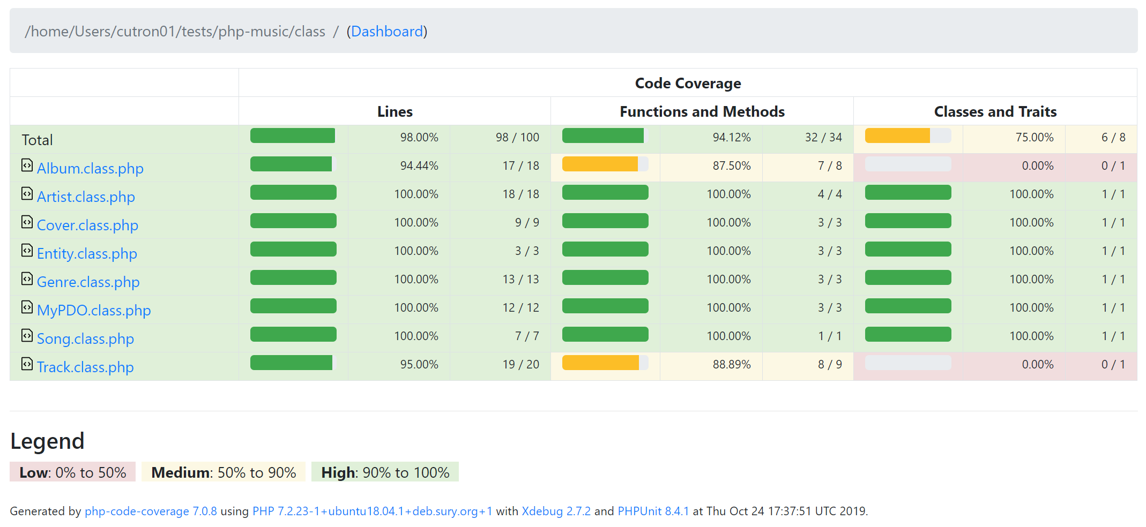
Rapport de couverture de code en HTML

Slide 95
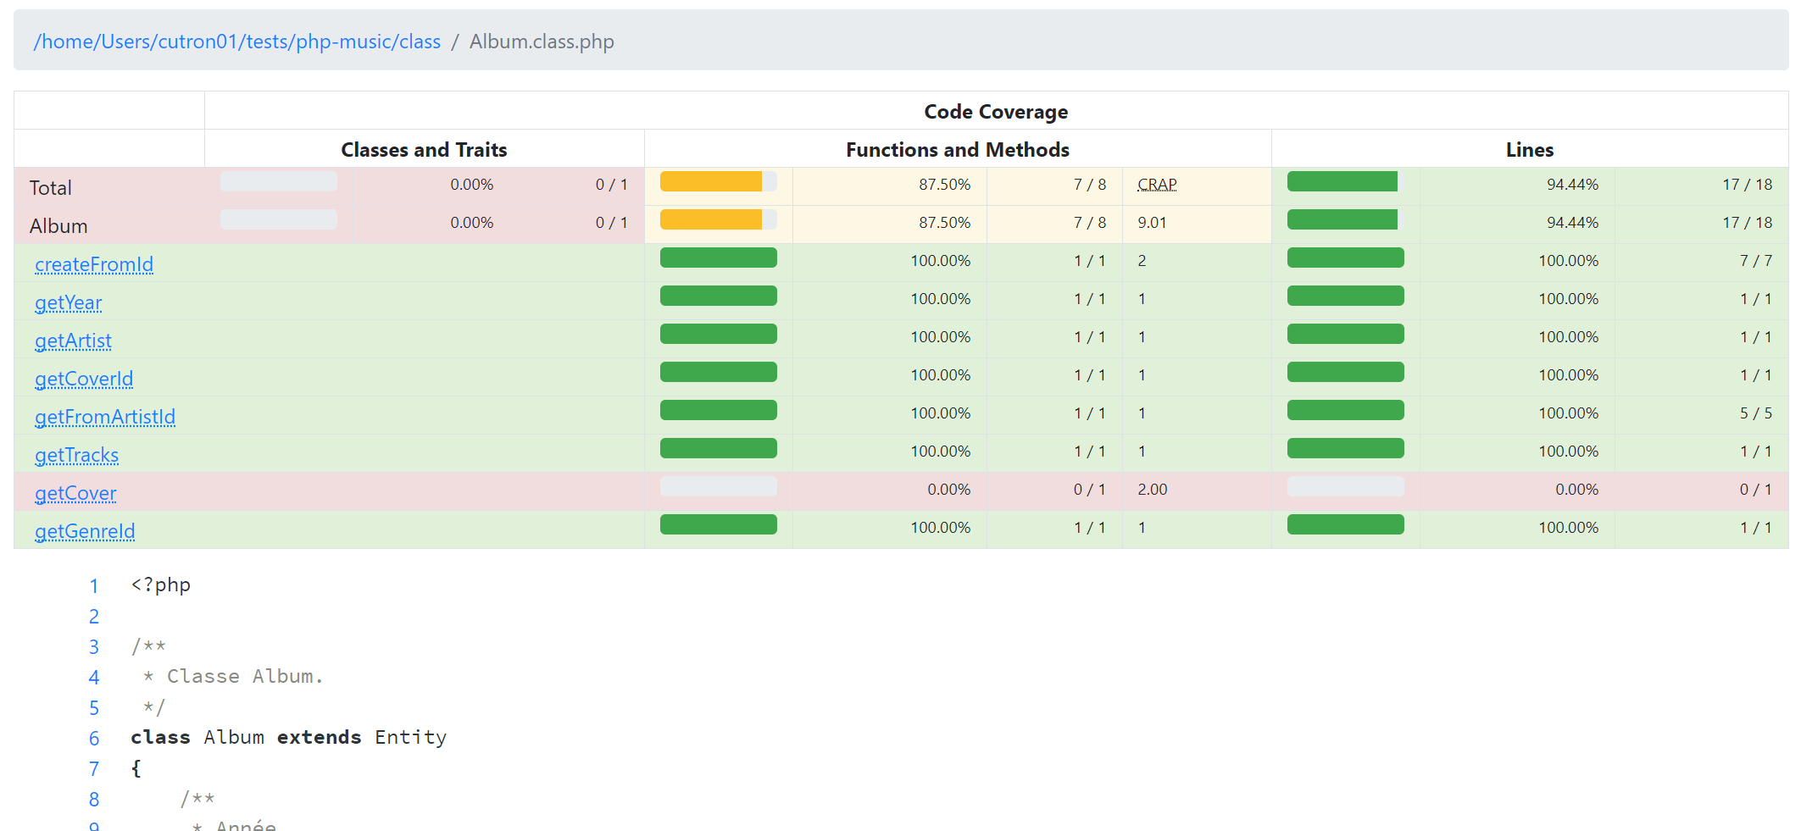
Rapport de couverture de code en HTML

Slide 96
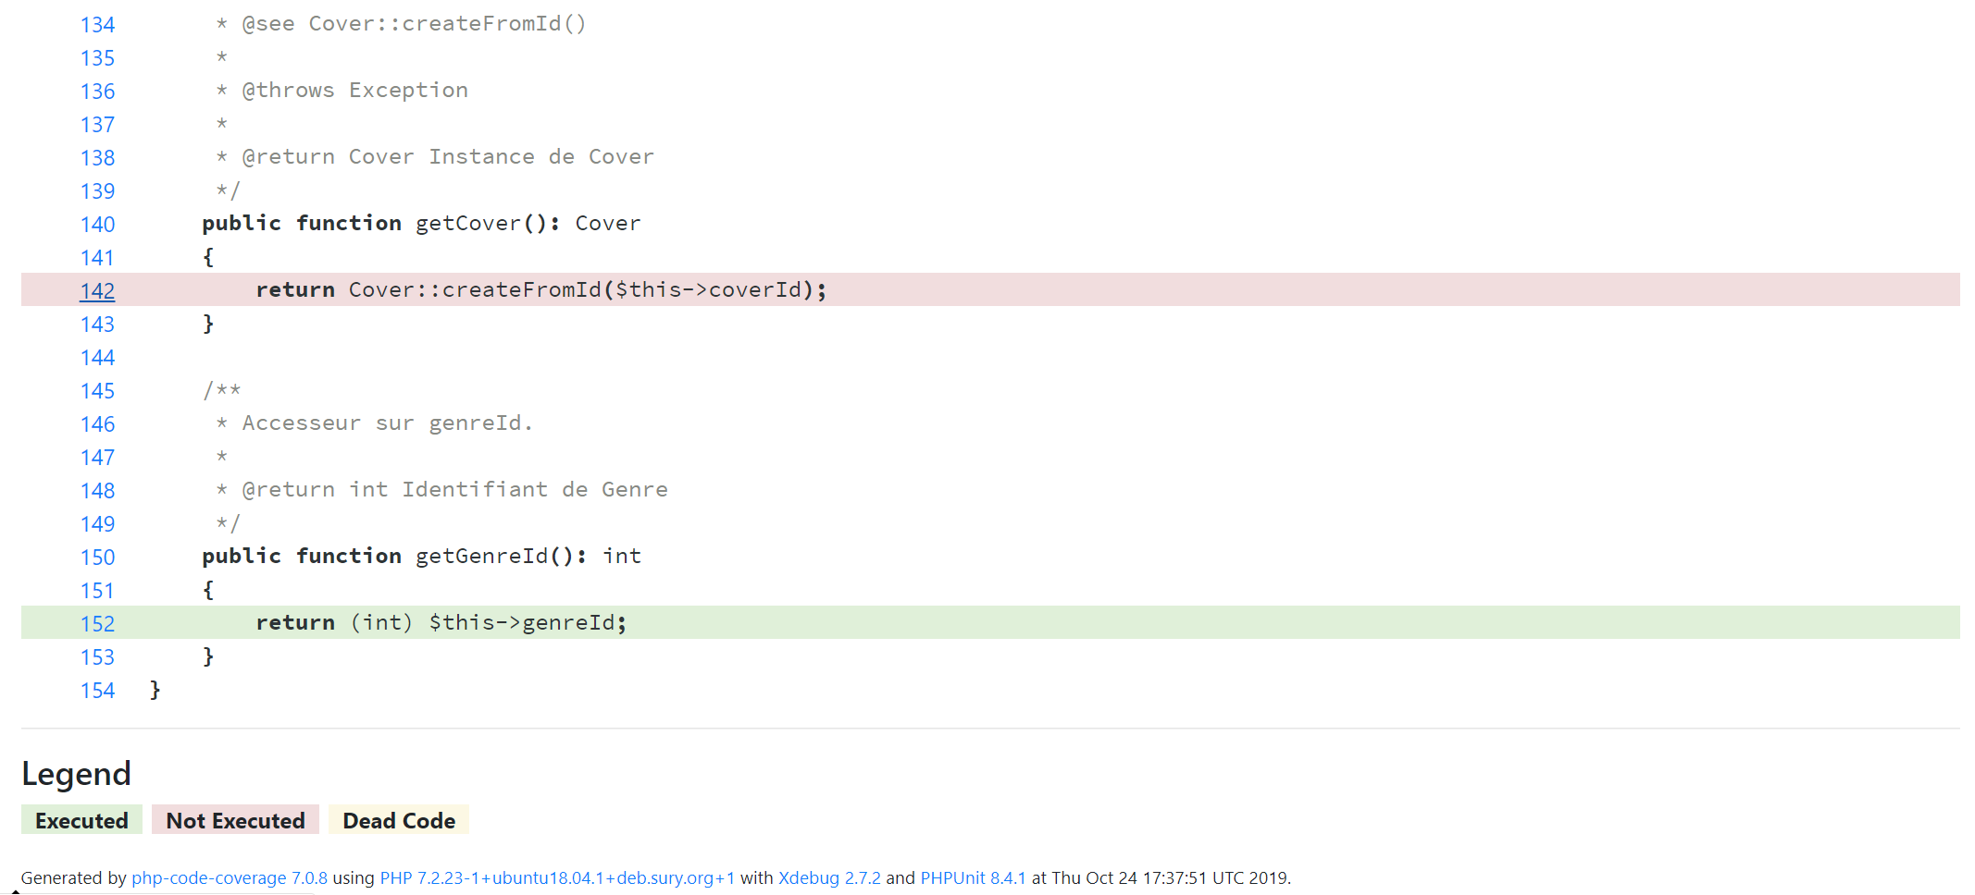
Rapport de couverture de code en HTML

Slide 97
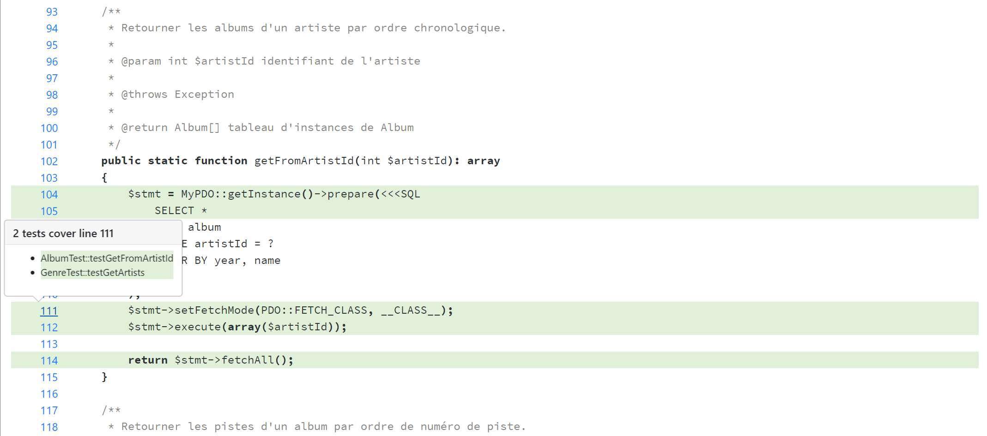
Rapport de couverture de code en HTML
Au survol de la souris

